Slide 1
Presentación
Algoritmo Lepp-Delaunay
Gabriel Sanhueza Sanhueza

Slide 2


Arquitectura y librerías
Arquitectura ModelView
Lenguaje: C++
Interfaz: Qt 5.8

Slide 3
Archivos relevantes (.h,.cpp)
Angle : Abstracción de ángulos
Canvas : Pantalla de dibujo
Constants : Alto y ancho de pantalla
Edge : Detección de arista más larga
Model : Algoritmos de refinamiento
Triangle : Triángulos de Vertexs
Vertex : Vértices (Puntos parseados)
View : Ventana principal
Main : Archivo para correr programa

Slide 4
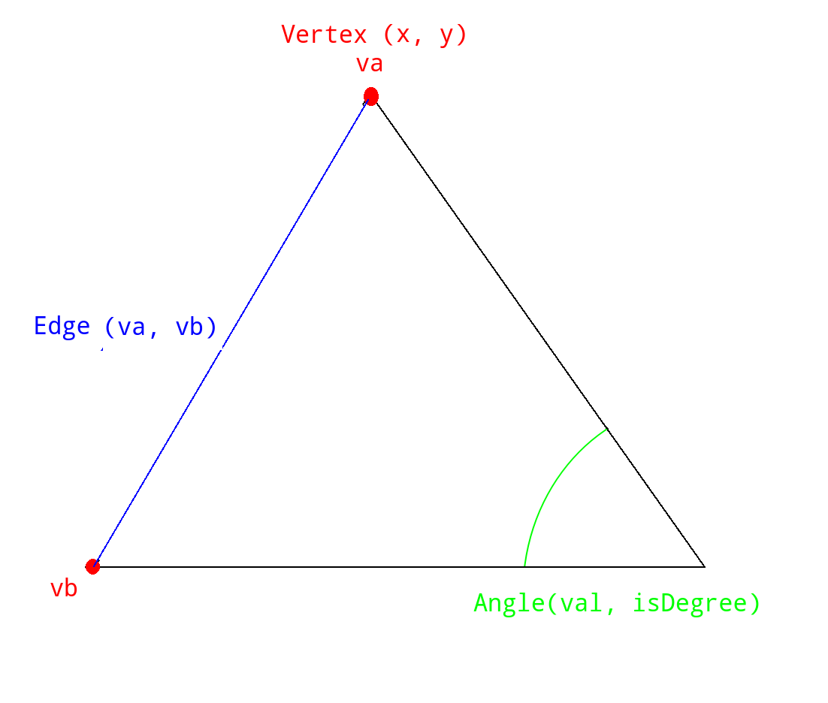
Estructuras de datos
Vertex
  int x
  int y
Edge
  Vertex va
  Vertex vb
Angle
  double val
  Bool isDegree

Slide 5
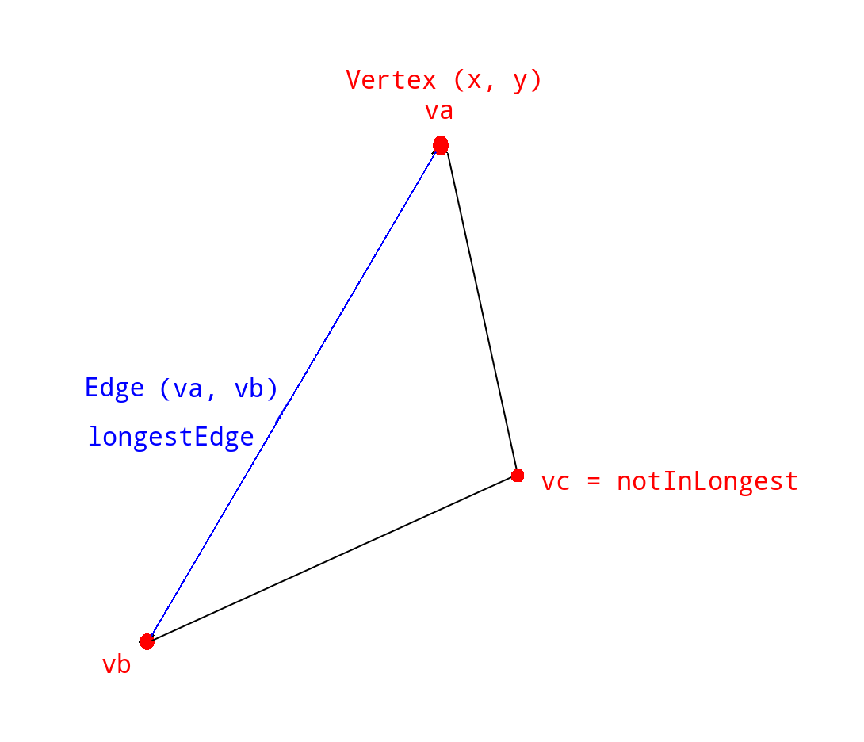
Estructuras de datos
Triangle
  Vertex va
  Vertex vb
  Vertex vc
  Vertex
  notInLongest
  Edge
  longestEdge

Slide 6
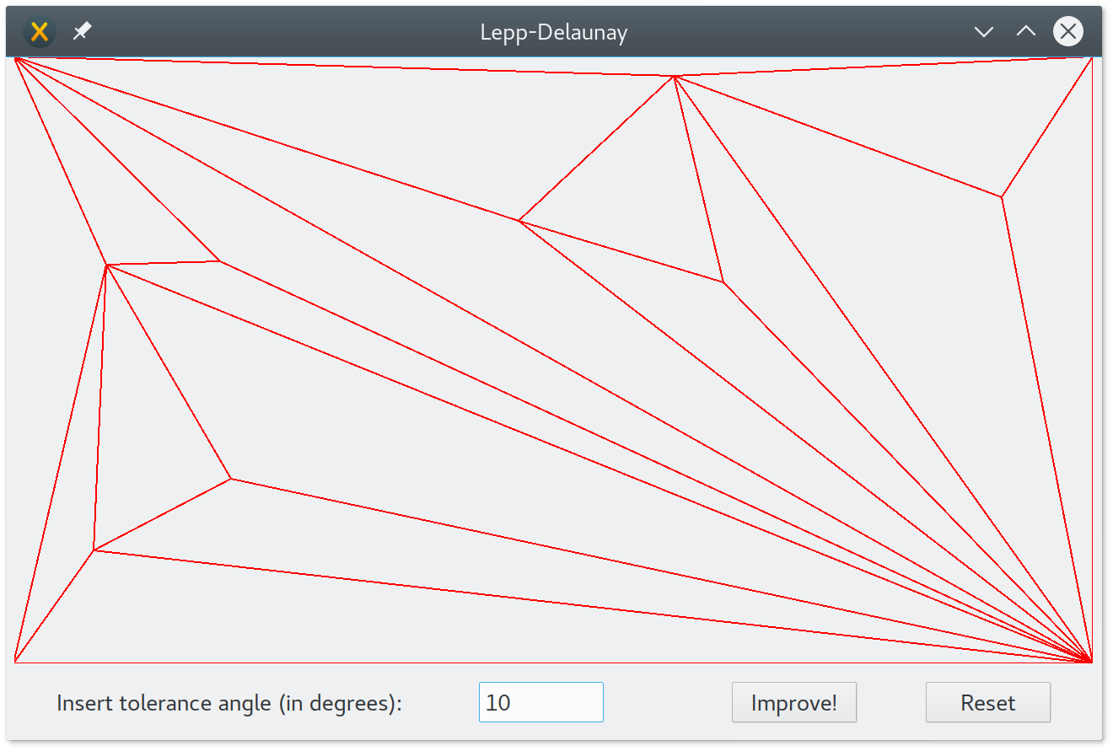
Estado inicial
Triangulación parseada desde archivo
  Input de tolerancia por parte del usuario

Slide 7
Algoritmo base
Encontrar triangulos malos (O < O_{tol})
Mientras hayan triángulos malos:
  Tomar uno
  Crear lista Lepp
  Insertar en:
    Centro de Edge más largo si en borde
    Centroide si hay 2 triángulos terminales
  Actualizar triángulos malos

Slide 8
Encontrar triángulos malos
Para cada triángulo de la triangulación:
  Si ángulo mínimo menor que tolerancia:
    Agregar a lista de triángulos malos
Retornar lista

Slide 9
Lista Lepp
Por ahora está con fuerza bruta
Para cada triángulo de la triangulación:
  Si ya estoy viendo este triángulo, omitir
  Si no,
    Si triángulo lleva a borde
      Agregar triángulo y marcar borde
    Si triángulo A lleva a B y el vecino más largo vuelve a A
      Agregar triángulo y marcar terminal
  Actualizar edge más largo visto
Retornar lista

Slide 10
Inserción en borde
Tomar borde más largo del triángulo
Dividirlo
  Crear 2 triángulos respecto al dividido
  Borrar el dividido

Slide 11
Inserción de centroide
Tomar los 2 triángulos terminales
Calcular centroide como el promedio de sus coordenadas
Crear 4 triángulos con 2 de los Vertex anteriores y el centroide para cada uno
Eliminar los 2 triángulos terminales de la triangulación
Agregar los 4 nuevos triángulos

Slide 12
Actualizar triángulos
Volver a escanear la triangulación
Detectar los ángulos mínimos nuevamente

Slide 13
Estrategias adicionales
Orientación a objetos tanto como se pueda logró simplificar el código de la triangulación, dado que cada objeto podía hacer cosas por sí solo.
Separar el modelo de la vista facilitó mostrar de forma interactiva la solución
Crear un parser para leer puntos de un archivo permitió replicar problemas específicos hasta dar con una solución

Slide 14
Dificultades
Intercambio de diagonales costó mucho, dado que había que definir bien los vértices del triángulo.
Actualización de vecinos fue difícil de pensar, dado que no solo había que transferir los antiguos vecinos a los nuevos triángulos, sino que también había que actualizar a los viejos vecinos de la existencia de estos triángulos.
Existen casos aislados de división por cero para el test de circunferencia

Slide 15
Soluciones
Para el intercambio de diagonales mi solución fue la de crear un esquema estático y ajustar el triángulo para poder seguirlo sin problemas.
Para actualizar los vecinos, primero hay que mostrar a los antiguos vecinos que los nuevos triángulos existen, y después actualizar los vecinos de los nuevos triángulos.
Se están omitiendo los triángulos que generan problemas de división por cero.

Slide 16
Logros
Se logró hacer correctamente el intercambio
de diagonales.
Las vecindades se actualizan correctamente.
El test de circunferencia entrega resultados correctos.
La grilla se puede dibujar sin problemas cuando los datos entran ordenados.
Se pueden eliminar los triángulos iniciales cuando la triangulación está lista.

Slide 17
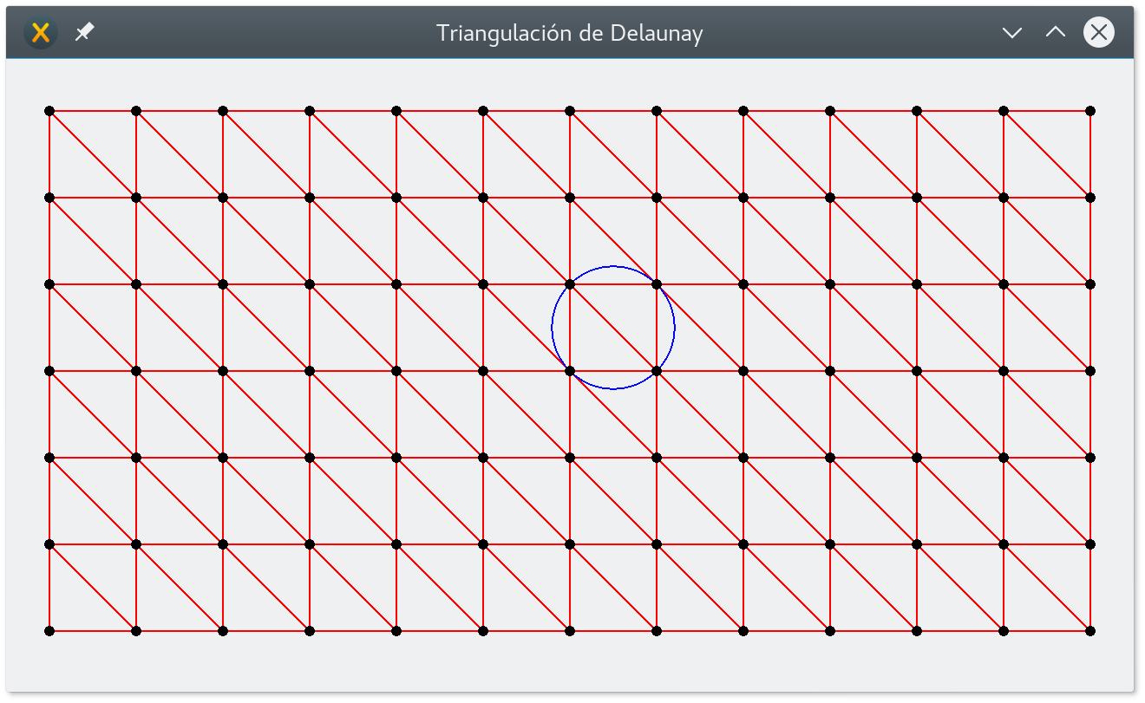
Logros
Grilla ordenada con test válido, vecindades actualizadas, intercambios de diagonales hechos y triángulos iniciales borrados.

Slide 18
Tests
Puntos aleatorios
  Se pueden ingresar puntos aleatoriamente y se triangulan con problemas menores (a veces los triángulos creados están mal actualizados)

Slide 19
Tests
Grilla ordenada
  Desde el (40, 60) hasta el (1240, 660), de izquierda a derecha y de abajo hacia arriba se crea correctamente
    Ancho del canvas = 1280 px
    Alto del canvas = 720 px

Slide 20
Tests
Grilla desordenada
  Hay problemas en la creación de grilla desordenada, dado que algunas veces falla la detección del triángulo

Slide 21
Comentarios
Considero que esta tarea fue muy desafiante respecto a implementar un algoritmo aparentemente simple
Se requirió de mucha disciplina y tiempo de debugging para solucionar la mayor parte de los problemas
Se pueden triangular muchos datos simplemente parseándolos e ingresándolos a la implementación, viendo en tiempo real como se va creando.

